Slide 1
ERASMUS + STRATEJİK OKUL ORTAKLIKLARI PROJESİ (KA2)
EDUCATION FOR SUSTAINABLE CONSUMPTION: A GLOBAL CHALLENGE
SÜRDÜRÜLEBİLİR TÜKETİM İÇİN EĞİTİM : KÜRESEL BİR SORUN

Slide 2
Projemiz 7 ülke ortaklığından oluşmaktadır:
PORTEKİZ- Povoa de Lanhoso /Braga (Koordinatör Ülke)
MACARİSTAN- Tamasi
TÜRKİYE – Ankara
İSPANYA – Llerena
FRANSA – Le Tampon (Reunion)
ROMANYA – Bucharest
İTALYA - Bari

Slide 3
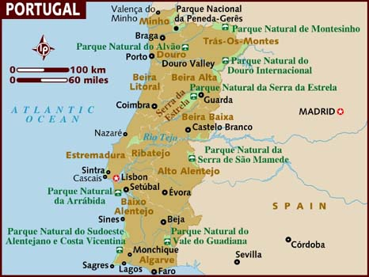
PORTUGAL

Slide 4
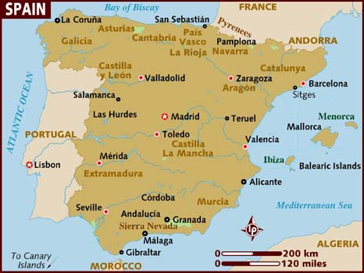
SPAIN

Slide 5
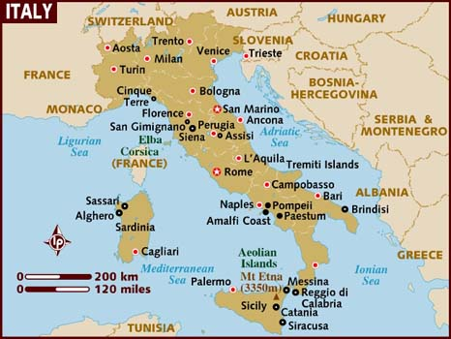
ITALY

Slide 6
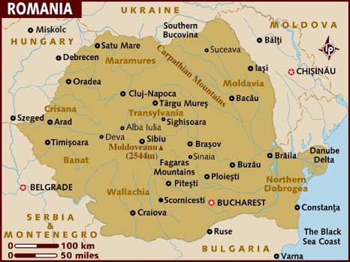
ROMANIA

Slide 7
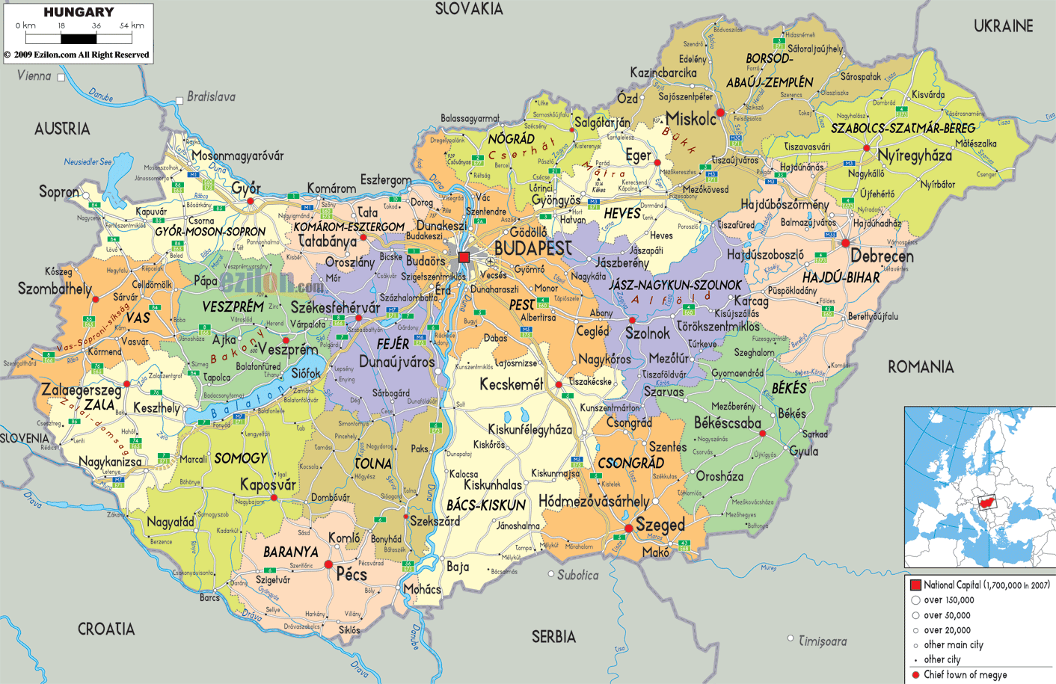
HUNGARY

Slide 8
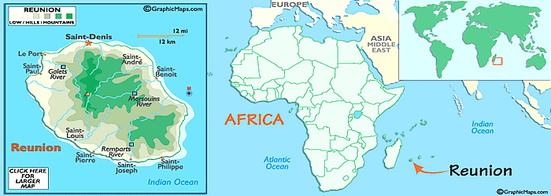
FRANCE(Reunion Island)

Slide 9
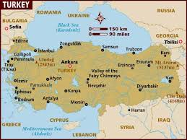
TURKEY

Slide 10
Projemizin Temel Hedefleri
Projemiz, Avrupa Birliğinin 2014-2020 yeni dönem için belirlediği temel strateji konularından 4 ünü esas alarak hazırlanmıştır:
İş gücü ve kalitesi
İklim değişikliği ve enerji tüketimi
Eğitim
Yoksulluk ve sosyal ayrımcılıkla mücadele

Slide 11
PROJEMİZİN AMAÇLARI
‘Sürdürülebilir hayat biçimi’ nin önemini anlama
‘Sürdürülebilir hayat biçimi’ ni ‘Ben-Ailem-Yaşadığım Çevre’ ye uyarlama
Toplumu ‘Sürdürülebilir hayat biçimi’ konusunda bilinçlendirecek kampanyalar düzenleme
Öğrencilerin kampanyalarda karar verme ve uygulama sürecinde sorumluluk almalarını sağlama

Slide 12
5. Öğrenme senaryoları hazırlamak ve uygulamak, öğrencilerin katılımını sağlamak, uluslar arası işbirliği ile deneyimleri paylaşmak
6. İnsanların birbirini önemsediği , dikkate aldığı bir kültür oluşturmak(Sorumluluk Bilinci)
7. Öğretmen ve öğrencilerin yabancı dil bilgilerini geliştirmek
8. Avrupa Birliği vatandaşlığı bilincini ve diğer kültürlerin değerlerine saygıyı artırmak

Slide 13
9. Bilgi- İletişim Teknolojileri becerilerini artırmak
10. Öğrencilerin becerilerini artırmak, kişisel gelişime katkıda bulunmak
11. İyi deneyimlerin ve okul yönetimindeki yenilikçi yaklaşımların uluslar arası anlamda yaygınlaştırılmasını sağlamak

Slide 14
PROJEMİZİN AŞAMALARI
HAZIRLIK - PLANLAMA
UYGULAMA
PROJE ETKİNLİĞİNİN ÖLÇÜLMESİ
ULUSÖTESİ TOPLANTI VE ZİYARETLER
ÜRÜN VE ÇIKTILARIN OLUŞTURULMASI
FİNAL RAPORU
YAYGINLAŞTIRMA

Slide 15
PROJEMİZİN TEMALARI Projemiz uygulamada 4 ana temayı esas alarak planlanmıştır:
İŞTE BURADAYIZ (Giriş)
ENERJİ SÜRDÜRÜLEBİLİRLİĞİ: (Tüm çeşitliliği ile yerküre ve hayata saygı duyma)
TÜKETİM in BİLEŞENLERİNİ UYARLAMA : (Yoksullukla ve Sosyal dışlama ile Mücadele için)
SÜRDÜRÜLEBİLİR HAYATIN EĞİTİMDE UYGULANMASI

Slide 16
1. TEMA: İŞTE BURADAYIZ
Twinspace (e-twinning project)
E-twinning online course
Ortakların tanışması
Proje Tanıtımı
Website
Logo Yarışması

Slide 17
2. TEMA:ENERJİ SÜRDÜRÜLEBİLİRLİĞİ: (Tüm çeşitliliği ile yerküre ve hayata saygı duyma)
Enerji Tüketimi Keşfi
Yenilenebilir Enerji Ölçek Modelleri
Kalıcı Güneş Enerjisi Araçları oluşturma
Güneş Enerjisi Araçları Ölçek Modelleri oluşturma
Evlerimizde Atık Madde Keşfi

Slide 18
Ziyaret – Öğrenme – Yaygınlaştırma
Ekolojik Sebze Bahçesi
Geleneksel Yemekler

Slide 19
3.TEMA:TÜKETİM in BİLEŞENLERİNİ UYARLAMA : (Yoksullukla ve Sosyal dışlanma ile mücadele için)
Reklamlar
Market denetimi
Alışveriş alışkanlıkları (Araştırma)
Eko-Banka / Eko-Tüketim çalışmaları
Bütçe yönetimi önerileri için BİT kullanımı
Eski- geleneksel sanatlar (el sanatları, çömlekçilik gibi)

Slide 20
4. TEMA:SÜRDÜRÜLEBİLİR HAYATIN EĞİTİMDE UYGULANMASI
Öğrenme senaryoları geliştirme
Sürdürülebilir hayat ile ilgili araştırma(2. ve 3. Temalar üzerine)
BİT kullanımı (Uygulamalar, oyunlar, websitesi)
Uygulama sonrası araştırma ve karşılaştırma. Rapor ve Makaleler

Slide 21
İLETİŞİM ARAÇLARI
E-MAIL
VİDEO KONFERANS
TELEFON GÖRÜŞMELERİ
GOOGLE DRIVE
WEB 2.0 TOOLS
FORUM VE BLOGLAR

Slide 22
ULUS ÖTESİ TOPLANTILAR
10-15 OCAK 2015 PORTEKİZ – Proje planlaması
TEMMUZ 2017 İTALYA - Proje Değerlendirmesi ve Final Raporu

Slide 23
ULUSLAR ARASI ÖĞRENME-ÖĞRETME AKTİVİTELERİ
MART 2015 – MACARİSTAN
MAYIS 2015 – İSPANYA
EKİM 2015 – TÜRKİYE
MAYIS 2016 - İTALYA
EKİM 2016 – ROMANYA
MART 2017 - FRANSA
MAYIS 2017 – PORTEKİZ

Slide 24
PROJE ÇIKTILARI
Websitesi
Öğrenme Senaryoları e-kitap
Proje Dergisi
Tablet ve akıllı telefonlar için uygulamalar ve oyunlar
Bilimsel Kongreler
Online kurs(etwinning ve web 2.0 tools)

Slide 25
Katılımınızdan dolayı
TEŞEKKÜR EDERİZ
THANK YOU
OBRİGADO (Portekizce)
KÖSZÖNÖM (Macarca)
MULTUMESC (Romanca)
MERCI (Fransızca)
GRACIAS (İspanyolca)
GRAZIE (İtalyanca)

